Slide 1
Программирование на Java
Николай Гребнев, 1С
ngrebnev@gmail.com

Slide 2
План семинара
PostgreSQL
ORM
Hibernate

Slide 3
Postgresql

Slide 4
PostgreSQL
Реляционная СУБД
Клиент-серверная архитектура
Open Source

Slide 5
Магазин
Покупатели
Товары
Заказы
У заказа есть покупатель
Заказ может содержать несколько товаров
В заказе указано количество товара

Slide 6
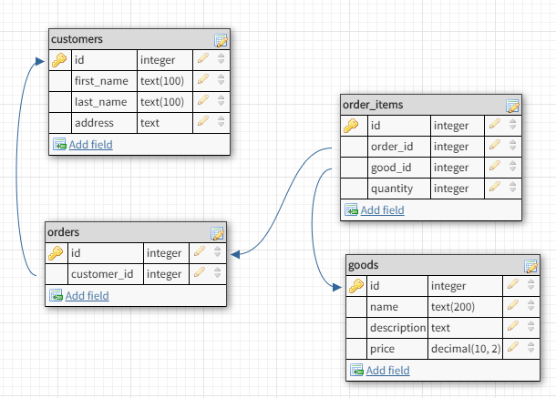
Схема базы данных

Slide 7
ORM

Slide 8
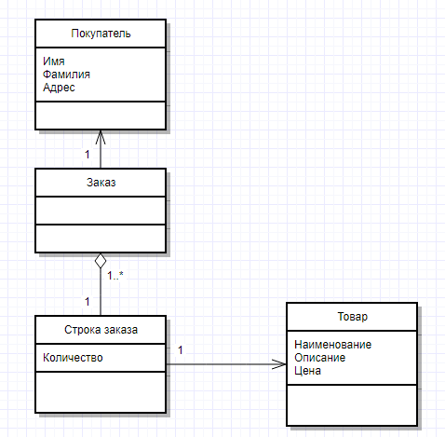
Модель предметной области

Slide 9
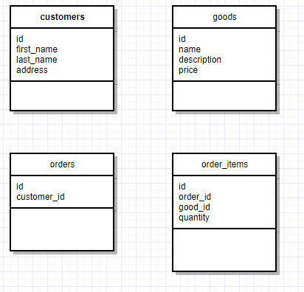
Модель данных

Slide 10
Объектно-реляционный маппинг

Slide 11
Hibernate

